Slide 1
第１問
Level 1

Slide 2
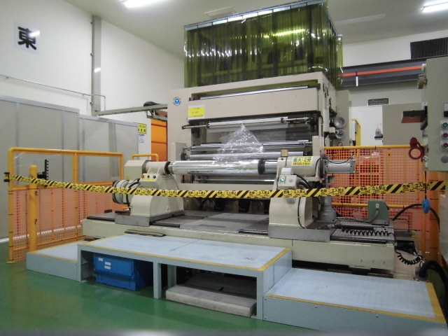
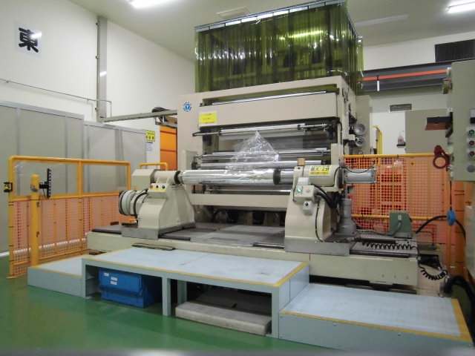
危険Pointが １個所 変化します (時間：20秒)

Slide 3
正解

Slide 4
正解は「バリアリール」がなくなる

Slide 5
第２問
Level 2

Slide 6
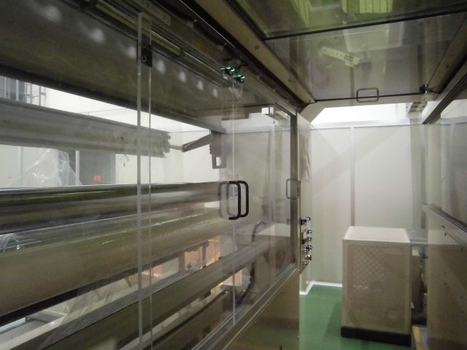
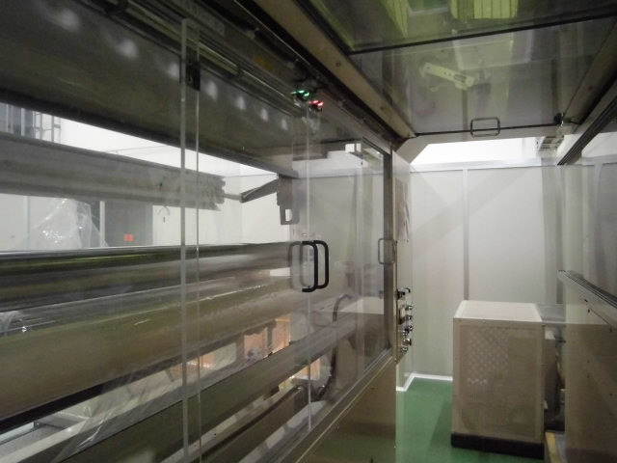
危険Pointが １個所 変化します (時間：20秒)

Slide 7
正解

Slide 8
正解はセンサーの色が緑から赤に変わる

Slide 9
第３問
Level 3

Slide 10
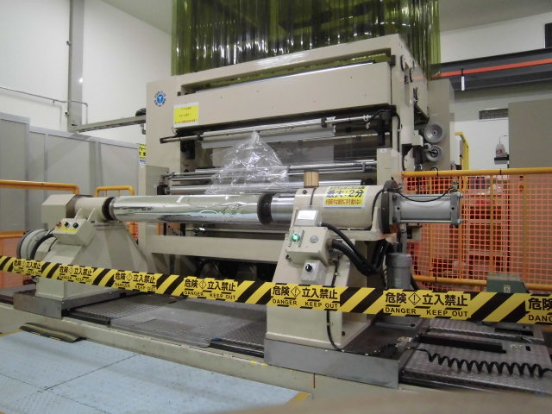
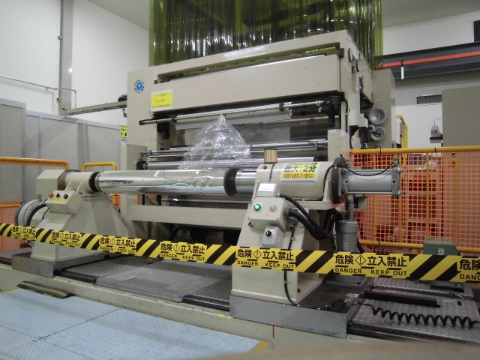
危険Pointが １個所 変化します (時間：20秒)

Slide 11
正解

Slide 12
正解は『スイッチカバー』が消える

Slide 13
第４問
Level 4

Slide 14
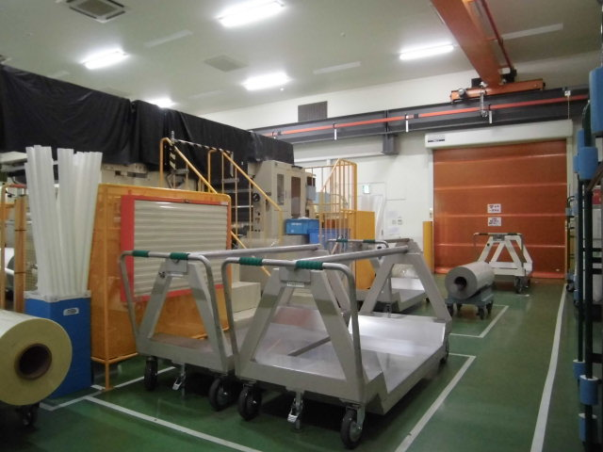
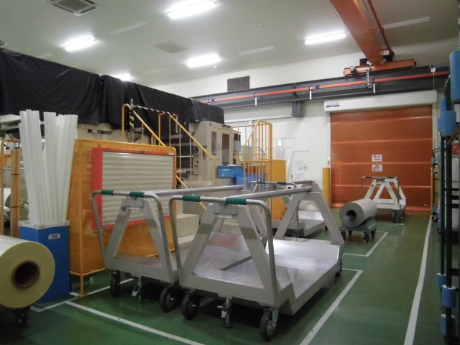
危険Pointが １個所 変化します (時間：20秒)

Slide 15
正解

Slide 16
正解は『台車のストッパー』が解除される

